Slide 1

TỐI ƯU HÓA TÍN HIỆU ĐÈN GIAO THÔNG SỬ DỤNG THUẬT TOÁN HỌC TĂNG CƯỜNG
GVHD: Đỗ Trọng Hợp
Thực hiện:
Mai Đức Thuận – 19522316
Phạm Đức Thể - 19522253

Slide 2
Nội dung
Giới thiệu bài toán
Phương pháp tiếp cận
Thực nghiệm
Kết luận

Slide 3
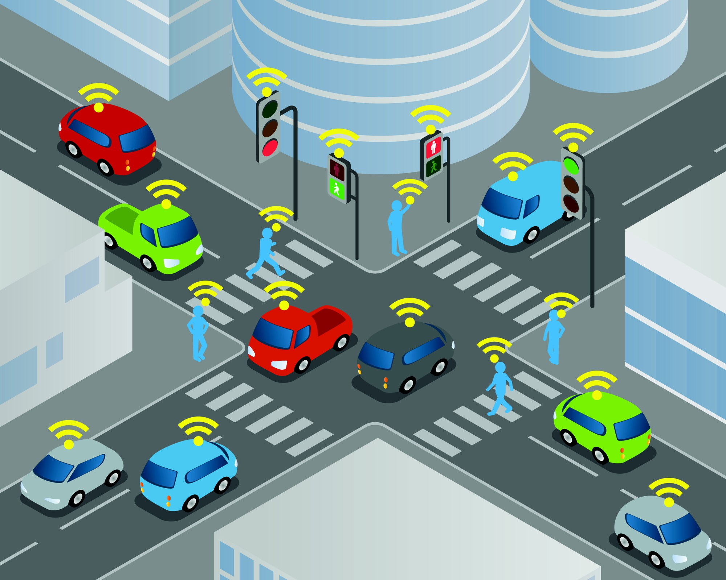
1. Giới thiệu bài toán
Vấn đề ùn tắc giao thông tại các điểm nút giao thông, giao cắt ngày càng nghiêm trọng.
Hiện tại các nút giao được điều khiển bằng đèn tín hiệu hoặc cảnh sát giao thông.
Trong bài này nhóm sẽ đề xuất phương pháp điều khiển tín hiệu giao thông tự động mang lại hiệu quả cao.

Slide 4

2. Phương pháp tiếp cận
SUMO simulation
Simulation of Urban Mobility (hay gọi tắt là SUMO) là một trình mô phỏng lưu lượng đa phương thức, cực nhỏ, mã nguồn mở.
Hỗ trợ Giao diện điều khiển lưu lượng (viết tắt là TraCI), là một API Python xử lý mô phỏng SUMO như một máy chủ và cho phép người dùng thu thập dữ liệu từ mô phỏng lưu lượng hoặc sửa đổi mô phỏng.

Slide 5
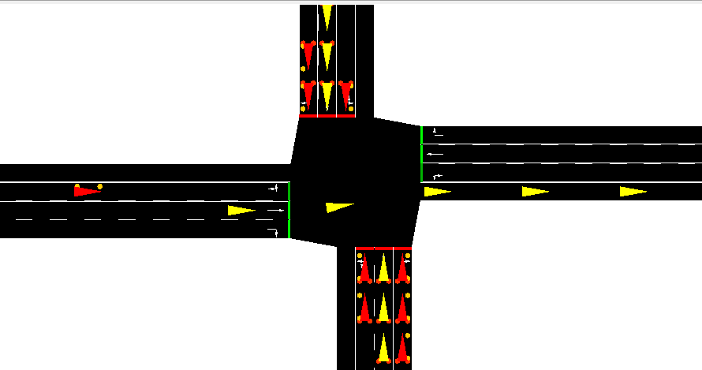

Slide 6
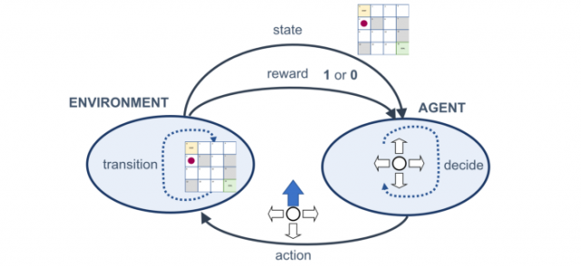
2. Phương pháp tiếp cận
Reinforcement learning và Deep Q-learning
Học tăng cường (Reinforcement Learning-RL) là một trong ba kiểu học máy chính, bản chất là trial-and-error.
Gồm 7 khái niệm chính: Agent, Environment, State, Action, Reward, Episode, Policy.
Các thuật toán học tăng cường cố gắng tìm một chiến lược ánh xạ các trạng thái của thế giới tới các hành động mà agent nên chọn trong các trạng thái đó.

Slide 7
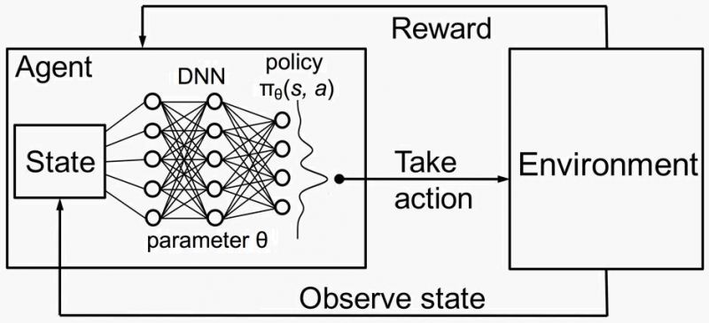
2. Phương pháp tiếp cận
Reinforcement learning và Deep Q-learning
Thay vì sử dụng lookup table Q(s,a) của Q-learning, ta sử dụng một mạng NN với input là state, output là một action để tối ưu hóa reward nhận được

Slide 8
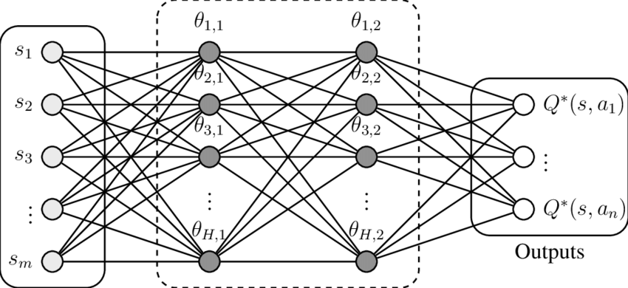
Traci, state
Traci, simulation config (state+)

Slide 9
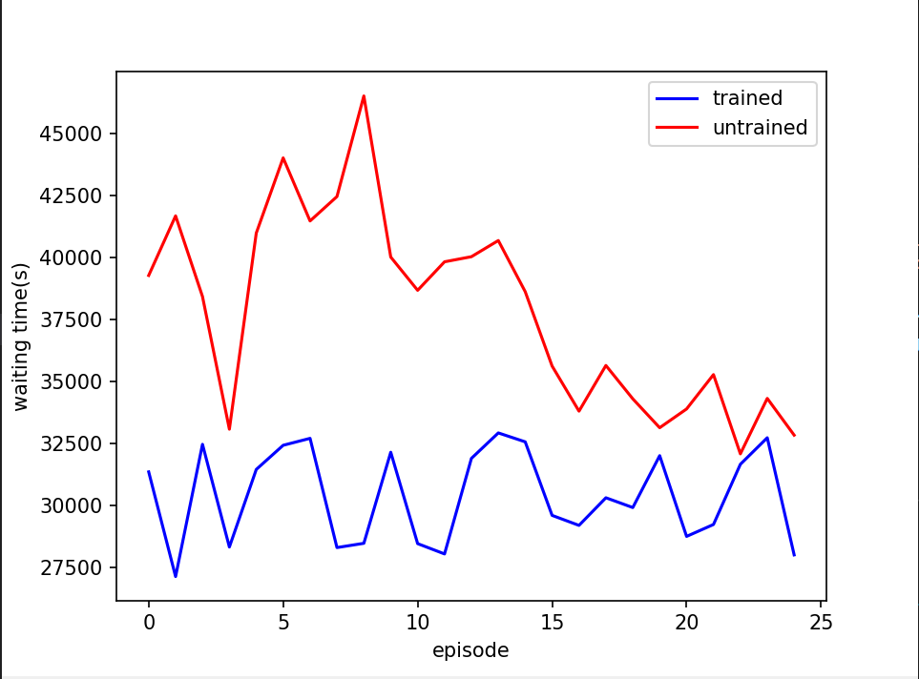
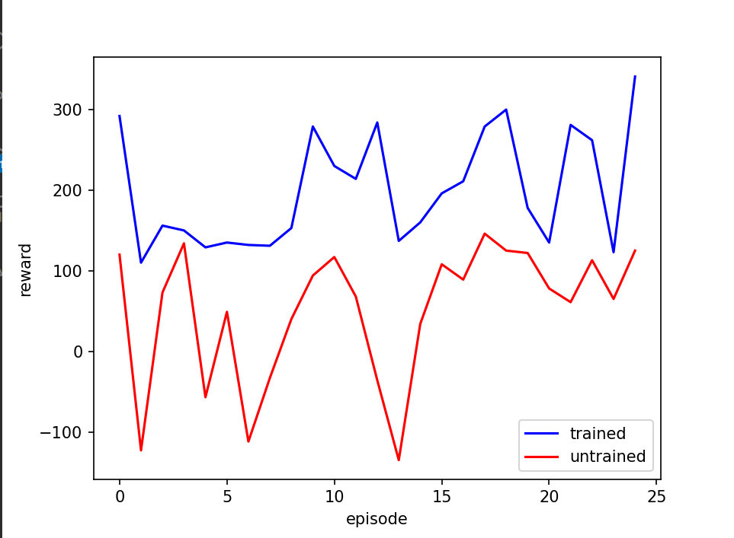
3. Thực nghiệm

Slide 10
4. Tổng kết
Nhóm đã đề xuất một phương pháp điều khiển đèn tín hiệu giao thông cải tiến, trực quan hơn.
Sử dụng spark cho phép lấy dữ liệu và xử lý thời gian thực.
Chưa thực nghiệm nhiều các thuật toán khác nhau.

Slide 11
Cảm ơn thầy cô và các bạn đã lắng nghe

